Slide 1

REGISTRO DE GENERADORES DE RESIDUOS O DESECHOS PELIGROSOS
PLATAFORMA DEL IDEAM

Slide 2

RESOLUCION 1362 DE 2007
Registro de Generadores de Residuos o Desechos Peligrosos
“Es un instrumento de captura de información, que tiene como objetivo contar con información normalizada, homogénea y sistemática sobre la generación y manejo de residuos o desechos peligrosos originados por las diferentes actividades desarrolladas en el País.

Slide 3

AMBITO DE APLICACIÓN
Personas naturales o jurídicas, publicas o privadas que desarrollen cualquier tipo de actividad que generen residuos o desechos peligrosos.
Que generen una cantidad mayor 10 kg/mes RESPEL
NOTA: Los establecimientos del sector manufacturero obligados a diligenciar el RESPEL, ingresarán la información de este Registro a través del RUA

Slide 4
PLAZO PARA EL DILIGENCIAMIENTO
anualmente, antes del 31 de marzo de cada año

Slide 5
¿CUÁL ES EL PROCEDIMIENTO QUE DEBE ADELANTAR ANTE LA AUTORIDAD AMBIENTAL PARA RESPEL?
1. Se debe solicitar la inscripción en el Registro, enviando una carta al Área Metropolitana del Valle de Aburrá.
2. El modelo de carta corresponde al Anexo 1 de la Resolución 1362 de 2.007 (se puede descargar de la página web).
3. Una vez diligenciado y enviado, la Entidad debe responder a la solicitud remitiendo el usuario y contraseña de acceso al aplicativo del IDEAM a través del correo soporte.residuos@metropol.gov.co

Slide 6
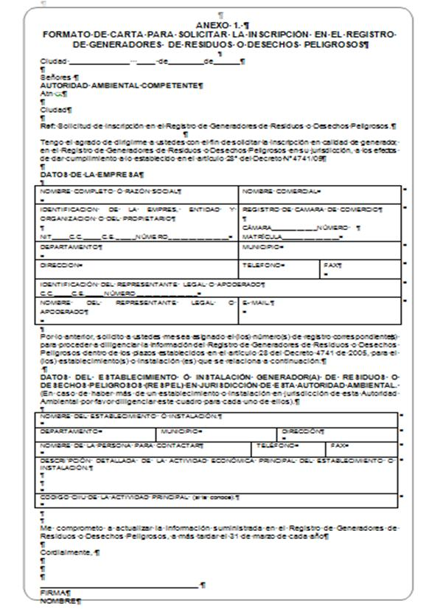
FORMATO DE INSCRIPCIÓN

Slide 7
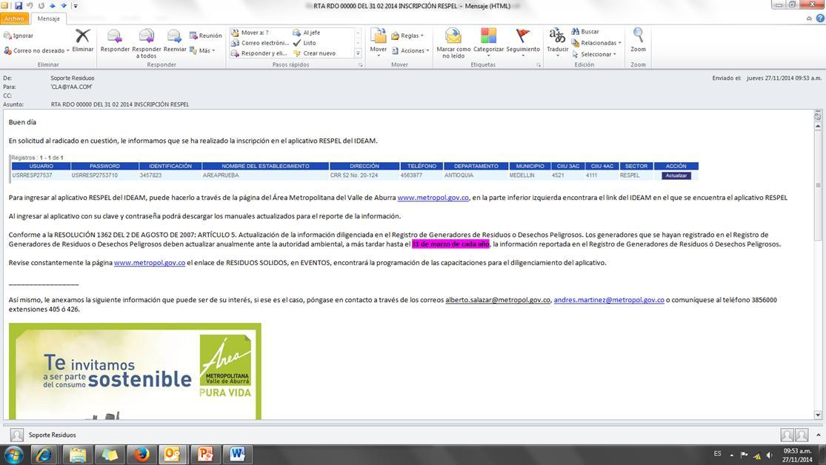
CLAVES DE ACCESO

Slide 8
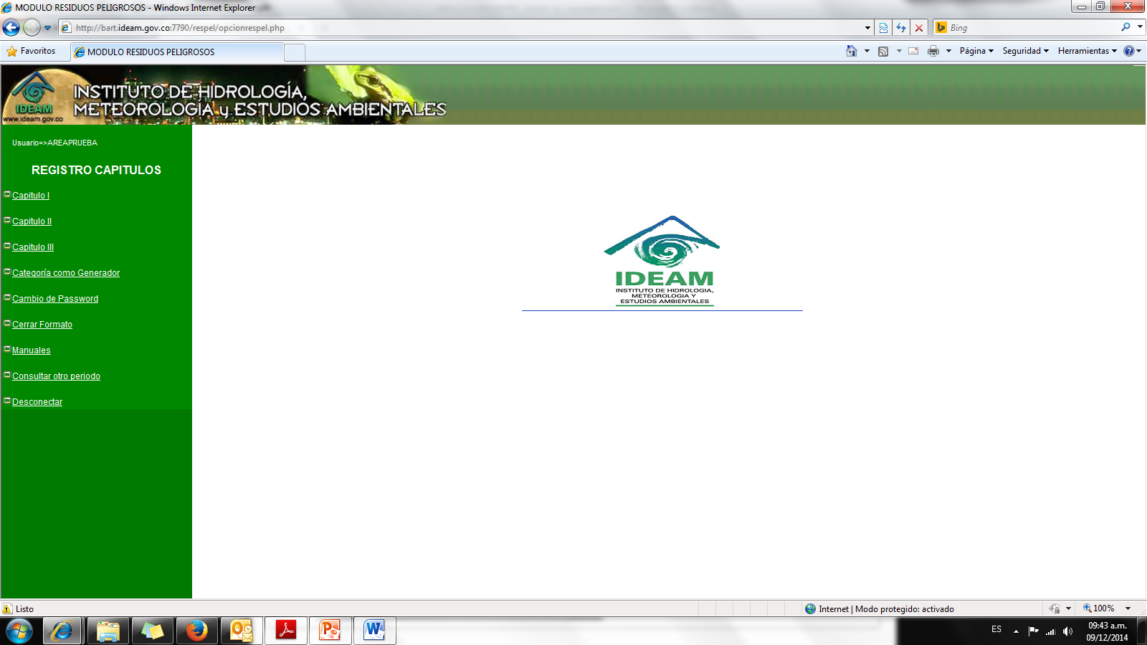
PLATAFORMA DEL RESPEL

Slide 9
@areametropol
www.metropol.gov.co

